Slide 1



PPT模板下载：www.1ppt.com/moban/ 行业PPT模板：www.1ppt.com/hangye/
节日PPT模板：www.1ppt.com/jieri/ PPT素材下载：www.1ppt.com/sucai/
PPT背景图片：www.1ppt.com/beijing/ PPT图表下载：www.1ppt.com/tubiao/
优秀PPT下载：www.1ppt.com/xiazai/ PPT教程： www.1ppt.com/powerpoint/
Word教程： www.1ppt.com/word/ Excel教程：www.1ppt.com/excel/
资料下载：www.1ppt.com/ziliao/ PPT课件下载：www.1ppt.com/kejian/
范文下载：www.1ppt.com/fanwen/ 试卷下载：www.1ppt.com/shiti/
教案下载：www.1ppt.com/jiaoan/
MySQL优化
王道码农训练营-WWW.CSKAOYAN.COM

Slide 2


Outline
MySQL逻辑架构
常用存储引擎
MySQL中的锁
逻辑设计
物理设计
索引
王道码农训练营-WWW.CSKAOYAN.COM

Slide 3
MySQL 逻辑架构

Slide 4
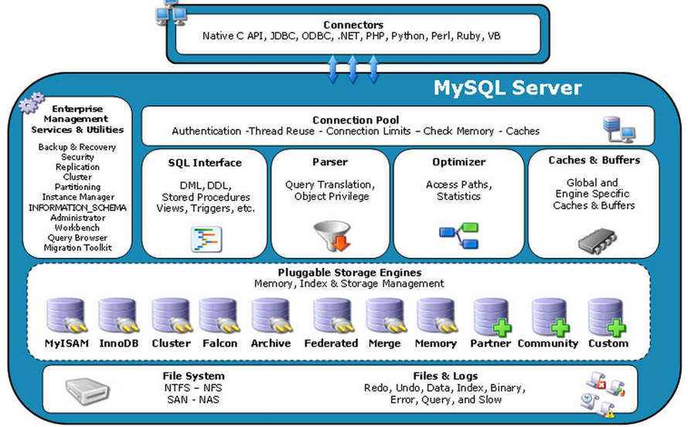

Slide 5
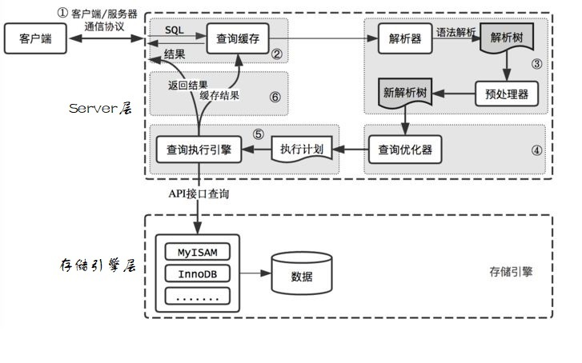

Slide 6
大体来说，MySQL可以分为 Server 层和存储引擎层。
Server 层包括连接器、查询缓存、解析器、优化器和执行器等，涵盖了 MySQL 大多数核心服务功能。
存储引擎层负责数据的存储和提取。其架构模式是插件式的，支持 InnoDB、MyISAM、Memory 等多个存储引擎。
Notes:
接下来, 我们从一条最简单的 SQL 来看下 MySQL 是如何工作的。
SELECT * FROM t WHERE id = 1;

Slide 7
MySQL 是如何工作的？
连接器
当你在客户端输入 mysql –u $user –p $pwd 连接 mysql 的时候，接待你的就是连接器。连接器的作用就是和客户端建立连接、获取权限、维持和管理连接。
查询缓存
建立连接后，就可以执行select语句了。首先MySQL会去查看查询缓存，看下之前是否已经执行过这条查询语句。如果命中缓存，就直接返回。否则就扔给解析器。
解析器
MySQL需要知道你想做什么，因此我们就来到了解析器。解析器会做词法分析和语法分析。词法分析主要是分析每个词的含义，语法分析会判断你写的 SQL 语句是否满足 SQL 语法。
优化器
经过解析器，MySQL就知道你想做什么了。但是在开始执行之前，还需要经过优化器的处理。优化器会优化你的SQL语句。生成最终的执行方案 (execution plan)。然后进入执行器阶段。
执行器
执行器首先会判断你对这张表有没有相应的权限。如果没有，就报错。如果有，就调用相应的存储引擎接口，执行语句。然后将结果集返回给客户端。

Slide 8
存储引擎

Slide 9
数据的存储和提取是由存储引擎负责的，它负责和文件系统打交道。
MySQL 的存储引擎是插件式的。不同的存储引擎支持不同的特性。
选择合适的存储引擎对应用非常重要 。
# 查看MySQL支持哪些存储引擎
SHOW ENGINES;
# 查看默认存储引擎
SHOW VARIABLES LIKE ‘%storage_engine%’;
# 查看某张表的存储引擎
SELECT ENGINE FROM information_schema.TABLES
WHERE TABLE_SCHEMA='$db'
AND TABLE_NAME='$table';

Slide 10
MyISAM
MySQL 5.5 之前默认的存储引擎。
特点：
a. 查询速度很快
b. 支持表锁
c. 支持全文索引(正排索引、倒排索引)
d. 不支持事务
使用 MyISAM 存储表，会生成三个文件.
.frm # 存储表结构，是任何存储引擎都有的
.myd # 存放数据
.myi # 存放索引
索引和数据是分开存放的，这样的索引叫非聚集索引。

Slide 11
InnoDB
MySQL 5.5 以及以后版本默认的存储引擎。没有特殊应用，推荐使用InnoDB引擎。
特点：
a. 支持事务
b. 支持行锁和表锁（默认支持行锁）
c. 支持MVCC(多版本并发控制)
d. 支持崩溃恢复
e. 支持外键一致性约束
使用 InnoDB 存储表，会生成两个文件.
.frm # 存储表结构，是任何存储引擎都有的
.ibd # 存放数据和索引
索引和数据存放在一起，这样的索引叫聚集索引。

Slide 12
Memory
特点：
a. 所有数据都存放在内存中，因此数据库重启后会丢失
b. 支持表锁
c. 支持Hash和BTree索引
d. 不支持Blob和Text字段
Memory由于数据都放在内存中，以及支持Hash索引，它的查询速度是最快的。
一般使用Memory存放临时表。
临时表：在单个连接中可见，当连接断开时，临时表也将不复存在。

Slide 13
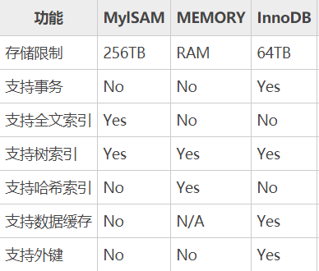
如何选择存储引擎
不同的存储引擎都有各自的特点，以适应不同的需求，如下图所示。

Slide 14
MySQL中的锁

Slide 15
为什么需要锁？锁的概念
使用锁可以对有限的资源进行保护，解决隔离和并发的矛盾
锁的概念：
锁是计算机协调多个进程或线程并发访问某一资源的机制。
在数据库中，数据也是一种供许多用户共享的资源。如何保证数据并发访问的一致性、有效性是所有数据库必须解决的一个问题，锁冲突也是影响数据库并发访问性能的一个重要因素。
MySQL中的锁机制比较简单，其最显著的特点是不同的存储引擎支持不同的锁机制。
比如，MyISAM和MEMORY存储引擎采用的是表级锁(table-level locking); BDB 存储引擎采用的是页面锁(page-level locking)，但也支持表级锁; InnoDB存储引擎既支持行级锁(row-level locking)，也支持表级锁，但默认情况下是采用行级锁。

Slide 16
锁的分类
MySQL大致可归纳为以下几种：
从对数据操作的粒度划分：
表级锁：开销小，加锁快；不会出现死锁；锁定粒度大，发生锁冲突的概率最高，并发度最低。
行级锁：开销大，加锁慢；会出现死锁；锁定粒度最小，发生锁冲突的概率最低，并发度也最高。
从对数据操作的类型划分：
读锁（共享锁）：同一份数据，多个读操作可以同时进行而互不影响。
写锁（排它锁）：当前操作没有完成之前，它会阻断其他读锁和写锁。

Slide 17
MyISAM的表锁
MyISAM 在执行查询语句(SELECT)前,会自动给涉及的所有表加读锁,在执行更新操作 (UPDATE、DELETE、INSERT 等)前，会自动给涉及的表加写锁，这个过程并不需要用户干预，因此，用户一般不需要直接用LOCK TABLE命令给MyISAM表显式加锁。
用法：
加锁：
lock table 表名 read; (加读锁)
lock table 表名 write; (加写锁)
解锁：
unlock tables;
查看加锁的表：
show open tables;

Slide 18
MyISAM的表锁
MyISAM的表锁分为读锁(共享锁)和写锁(独占锁)。
加读锁（共享锁）：
我们给表加上读锁会有什么效果呢？
1、我们加读锁的这个进程可以读加读锁的表，但是不能读其他的表。
2、加读锁的进程不能对这张表做写操作 。
3、其他进程可以读加读锁的表（因为是共享锁），也可以读其他表
4、其他进程update加读锁的表会一直处于等待锁的状态，直到锁被释放后才会update成功。
加写锁（独占锁）：
1、加锁进程可以对加锁的表做任何操作。
2、其他进程则不能查询加锁的表，需等待锁释放。
总结：
读锁会阻塞写，但是不会堵塞读。而写锁则会把读和写都堵塞。
特点：开销小，加锁快；无死锁；锁定粒度大，发生锁冲突的概率最高,并发度最低。

Slide 19
MyISAM的表锁
查看锁的争用情况：
show open tables;
in_use:表示当前被查询使用的次数，如果该数为0，则表是打开的，当前没有被使用。
Name_locked:表名称是否被锁定。名称锁定用于取消表或对表进行重命名等操作。
show status like ‘Table_lock%’;

Slide 20
InnoDB的行锁
行级锁是Mysql中锁定粒度最细的一种锁，行级锁能大大减少数据库操作的冲突。
用法：
SELECT ... LOCK IN SHARE MODE;
在查询语句后面增加LOCK IN SHARE MODE，Mysql会对查询结果中的每行都加共享锁，当没有其他线程对查询结果集中的任何一行使用排他锁时，可以成功申请共享锁，否则会被阻塞。其他线程也可以读取使用了共享锁的表，而且这些线程读取的是同一个版本的数据。
SELECT ... FOR UPDATE;
在查询语句后面增加FOR UPDATE，Mysql会对查询结果中的每行都加排他锁，当没有其他线程对查询结果集中的任何一行使用排他锁时，可以成功申请排他锁，否则会被阻塞。

Slide 21
InnoDB的表锁
InnoDB还有两个表锁：
意向共享锁（IS）：表示事务准备给数据行加入共享锁，也就是说一个数据行加共享锁前必须先取得该表的IS锁
意向排他锁（IX）：类似上面，表示事务准备给数据行加入排他锁，说明事务在一个数据行加排他锁前必须先取得该表的IX锁。
意向锁是InnoDB自动加的，不需要用户干预。
对于insert、update、delete，InnoDB会自动给涉及的数据加排他锁（X）。

Slide 22
锁的总结：
不同的存储引擎支持不同的锁机制。
数据库中的锁从锁定的粒度上分可以分为行级锁、页级锁和表级锁。
MySQL的MyISAM引擎支持表级锁。
表级锁分为两种：共享读锁、互斥写锁。这两种锁都是阻塞锁。
可以在读锁上增加读锁，不能在读锁上增加写锁。在写锁上不能增加写锁。
默认情况下，MySql在执行查询语句之前会加读锁，在执行更新语句之前会执行写锁。
如果想要显示的加锁/解锁的话可以使用LOCK TABLES和UNLOCK来进行。
在使用LOCK TABLES之后，在解锁之前，不能操作未加锁的表。

Slide 23
业务设计

Slide 24
逻辑设计
范式设计
反范式设计
物理设计
命名规范
存储引擎选择
数据类型选择

Slide 25
范式设计
为了建立冗余较小、结构合理的数据库，设计数据库时必须遵循一定的规则。在关系型数据库中这种规则就称为范式。范式是符合某一种设计要求的总结。要想设计一个结构合理的关系型数据库，必须满足一定的范式。

Slide 26
数据库设计的三大范式
第一范式(确保每列保持原子性)
第一范式是最基本的范式。如果数据库表中的所有字段值都是不可分解的原子值，就说明该数据库表满足了第一范式。即每一个字段原子性不可再分。
第一范式的合理遵循需要根据系统的实际需求来定。比如某些数据库系统中需要用到“地址”这个属性，本来直接将“地址”属性设计成一个数据库表的字段就行。但是如果系统经常会访问“地址”属性中的“城市”部分，那么就非要将“地址”这个属性重新拆分为省份、城市、详细地址等多个部分进行存储，这样在对地址中某一部分操作的时候将非常方便。这样设计才算满足了数据库的第一范式，如下表所示。
ID | Name-age
1 | 张三-22
2 | 李四-23
ID | Name | Age
1 | 张三 | 22
2 | 李四 | 23

Slide 27
数据库设计的三大范式
第二范式(确保表中的每列都和主键相关)
第二范式在第一范式的基础之上更进一层。第二范式需要确保数据库表中的每一列都和主键相关，而不能只与主键的某一部分相关（主要针对联合主键而言）。也就是说在一个数据库表中，一个表中只能保存一种数据，不可以把多种数据保存在同一张数据库表中。
所有非主键字段完全依赖主键，不能产生部分依赖。
S_ID | T_ID | S_name | T_name
1 | 2 | 张三 | 秦老师
2 | 1 | 李四 | 胡老师
3 | 3 | 王二 | 马老师
1 | 1 | 张三 | 胡老师
3 | 2 | 王二 | 秦老师

Slide 28
数据库设计的三大范式
第二范式(确保表中的每列都和主键相关)
所有非主键字段完全依赖主键，不能产生部分依赖。
多对多：三张表，关系表中用外键建立另外两张表的主键间的联系
S_ID（主键） | S_Name
1 | 张三
2 | 李四
3 | 王二
No（主键） | S_ID（外键） | T_ID（外键）
1 | 1 | 2
2 | 2 | 1
3 | 3 | 3
4 | 1 | 1
5 | 3 | 2
T_ID（主键） | T_Name | Age
1 | 胡老师 | 32
2 | 秦老师 | 33
3 | 马老师 | 30

Slide 29
数据库设计的三大范式
第三范式(确保每列都和主键列直接相关,而不是间接相关)
建立在第二范式的基础之上，第三范式需要确保数据表中的所有非主键字段直接依赖主键，不能产生传递依赖。
订单号 | 商品信息 | 客户姓名 | 年龄 | 等级 | 联系电话
1 | xxx | 张三 | 26 | * | xxx
2 | xxx | 李四 | 31 | ** | xxx
3 | xxx | 王二 | 29 | * | xxx
4 | xxx | 李四 | 31 | ** | xxx
5 | xxx | 张三 | 26 | * | xxx

Slide 30
数据库设计的三大范式
第三范式(确保每列都和主键列直接相关,而不是间接相关)
所有非主键字段直接依赖主键，不能产生传递依赖。
订单号（主键） | 商品信息 | 客户ID（外键）
1 | xxx | 3
2 | xxx | 4
3 | xxx | 2
4 | xxx | 4
5 | xxx | 3
客户ID（主键） | 客户姓名 | 年龄 | 等级 | 联系电话
1 | 张天 | 23 | ** | xxx
2 | 王二 | 29 | * | xxx
3 | 张三 | 26 | * | xxx
4 | 李四 | 31 | ** | xxx
Notes:
假如需要通过订单号查询用户的练习电话，该怎么查？
假如再加入了跟快递相关的信息呢？

Slide 31
数据库的范式设计
订单号（主键） | 商品信息 | 客户ID（外键） | 快递编号
1 | xxx | 3 | 101
2 | xxx | 4 | 102
3 | xxx | 2 | 103
4 | xxx | 4 | 104
5 | xxx | 3 | 105
快递编号 | 快递公司 | 快递状态
101
102
103
104
105
客户ID（主键） | 客户姓名 | 年龄 | 等级 | 联系电话
1 | 张天 | 23 | ** | xxx
2 | 王二 | 29 | * | xxx
3 | 张三 | 26 | * | xxx
4 | 李四 | 31 | ** | xxx
Notes:
当要查询的信息需要对多张表进行关联的时候，查询效率比较差

Slide 32
数据库的范式设计
范式化设计的优缺点：
优点：
1）可以尽量得减少数据冗余
2）范式化的表通常比反范式化的表更小
3）范式化的数据库更新起来更加快；
不足：
1）范式化的表，在查询的时候经常需要很多join关联,增加让查询的代价。
2）更难进行索引优化
完全符合范式化的设计有时并不能得到良好的SQL查询性能。

Slide 33
反范式化设计
反范式化是针对范式化而言得，在前面介绍了数据库设计得范式
所谓得反范式化就是为了性能和读取效率得考虑而适当得对数据库设计范式得要求进行违反
允许存在少量得冗余，换句话来说反范式化就是使用空间来换取时间

Slide 34
数据库的反范式化设计
在订单表中增加一列联系电话，这样破坏了范式设计的规范，但是减少了表的关联查询，提高了效率。
订单号（主键） | 商品信息 | 客户ID（外键） | 联系电话
1 | xxx | 3 | xxx
2 | xxx | 4 | xxx
3 | xxx | 2 | xxx
4 | xxx | 4 | xxx
5 | xxx | 3 | xxx
客户ID（主键） | 客户姓名 | 年龄 | 等级 | 联系电话
1 | 张天 | 23 | ** | xxx
2 | 王二 | 29 | * | xxx
3 | 张三 | 26 | * | xxx
4 | 李四 | 31 | ** | xxx

Slide 35
数据库的反范式化设计
反范式化设计的优缺点：
优点：
1）可以减少表的关联
2）可以更好的进行索引优化
缺点：
1）存在数据冗余及数据维护异常
2）对数据的修改需要更多的成本
最后：
三大范式只是一般设计数据库的基本理念，可以建立冗余较小、结构合理的数据库。如果有特殊情况，当然要特殊对待，数据库设计最重要的是看需求跟性能，需求>性能>表结构。所以不能一味的去追求范式建立数据库。
在真实世界中很少会极端地使用。在实际应用中经常需要混用，可能使用部分范式化的技巧。

Slide 36
物理设计
根据所选择的关系型数据库的特点对逻辑模型进行存储结构的设计
定义数据库、表及字段的命名规范
选择合适的存储引擎
为表中的字段选择合适的数据类型
建立数据库结构

Slide 37
物理设计
定义数据库、表及字段的命名规范
1、数据库、表、字段的命名要遵守可读性原则
例如：使用custAddress而不是custaddress来提高可读性。
2、数据库、表、字段的命名要遵守表意性原则
对象的名字应该能够描述它所表示的对象
例如：name表示姓名，age表示年龄
3、数据库、表、字段的命名要遵守长名原则
尽可能少使用或者不使用缩写

Slide 38
如何选择存储引擎
不同的存储引擎都有各自的特点，以适应不同的需求，如下图所示。
 | MyISAM | InnoDB
是否支持事务 | 否 | 是
是否支持外键 | 否 | 是
行锁和表锁 | 表锁，即使操作一条记录，也会锁住整个表 | 行锁和表锁，操作时只锁某一行，不对其他行有影响
缓存 | 只缓存索引，不缓存真实数据 | 不仅缓存索引，还要缓存真实数据
表空间 | 小 | 大
关注点 | 性能 | 事务

Slide 39
如何选择存储引擎
可以根据以下的原则来选择 MySQL 存储引擎：如果要提供提交、回滚和恢复的事务安全（ACID 兼容）能力，并要求实现并发控制，InnoDB 是一个很好的选择。
如果数据表主要用来插入和查询记录，则 MyISAM 引擎提供较高的处理效率。
如果只是临时存放数据，数据量不大，并且不需要较高的数据安全性，可以选择将数据保存在内存的 MEMORY 引擎中，MySQL 中使用该引擎作为临时表，存放查询的中间结果。
提示：使用哪一种引擎要根据需要灵活选择，一个数据库中多个表可以使用不同的引擎以满足各种性能和实际需求。使用合适的存储引擎将会提高整个数据库的性能。

Slide 40
物理设计
为表中的字段选择合适的数据类型
当一个列可以选择多种数据类型时
优先考虑数字类型
其次是日期、时间类型
最后是字符类型
对于相同级别的数据类型，应该优先选择占用空间小的数据类型

Slide 41
物理设计
为表中的字段选择合适的数据类型
几个简单的原则
更小的通常更好
一般情况下，应该尽量使用可以正确存储数据的最小数据类型。
更小的数据类型占用更少的空间，速度也更快。
简单就好，简单数据类型的操作通常需要更少的CPU周期
比如：整形比字符操作代价更低。
用MySQL内建的类型而不是字符串来存储日期和时间。
尽量避免NULL
可以为NULL是列的默认属性，通常情况下最好指定列为NOT NULL，除非真的需要存储NULL值。
如果查询中包含可为NULL的列，对MySQL来说更难优化，因为可以为NULL的列使得索引和值比较都更为复杂。
可以为NULL的列会使用更多的存储空间，在MySQL里也需要特殊处理。

Slide 42
索引
Notes:
我们这里讲的索引都是基于 InnoDB 存储引擎的。

Slide 43
索引是什么？
简单来说，索引的目的就是为了提高数据的查询效率，就像书的目录一样。
一本800页的书，如果想在书中查找某个知识点。在不借助目录的情况下，估计得找好一会儿。同样，对于数据库的表而言，索引就是它的 ”目录”。
索引：在 MySQL 中也叫做键 (key)，是存储引擎用于快速找到记录的一种数据结构。

Slide 44
哪些数据结构可以作为索引？
有序数组
哈希表
平衡二叉树
B树
B+树
Notes:
能够快速查找的数据结构都可以作为索引。
能够讲讲作为索引时，各个数据结构的优缺点吗？
有序数组：等值查找，区间查找都比较块。但是增删需要移动大量的元素，会很慢。
哈希表：增加、删除，等值查询都很快。但是区间查找，排序等操作会很慢。

Slide 45
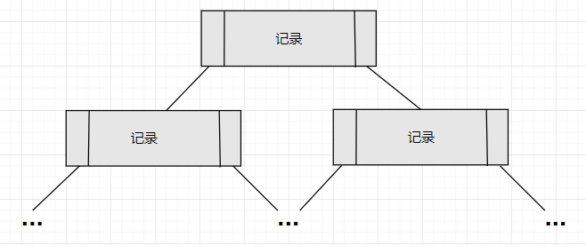
平衡二叉树索引
不管是，增加，删除，还是等值查找，时间复杂度都是O(logn)，n 是数据页的数目。
并且支持范围查找。
但是当数据量比较大，页的数目很多时，二叉树的高度会比较高。IO 的次数会比较多。
查找效率低。
Notes:
以具体数字举例
数据结构动画

Slide 46
B树索引
B 树,它是一颗多路平衡查找树。我们描述一颗 B 树时需要指定它的阶数，阶数表示了一个结点最多有多少个孩子，一般用字母m表示。一颗m阶的B树定义如下：
1）除根结点外，每个结点最多有m-1个关键字， 至少有 ceil(m/2) – 1个关键字。
2）根结点可以只有1个关键字，最多只有 m-1 关键字。
3）每个结点中的关键字都按照从小到大的顺序排列，每个关键字的左子树中的所有关键字都小于它，而右子树中的所有关键字都大于它。
4）所有叶子结点都位于同一层，或者说根结点到每个叶子结点的路径长度都相同。

Slide 47
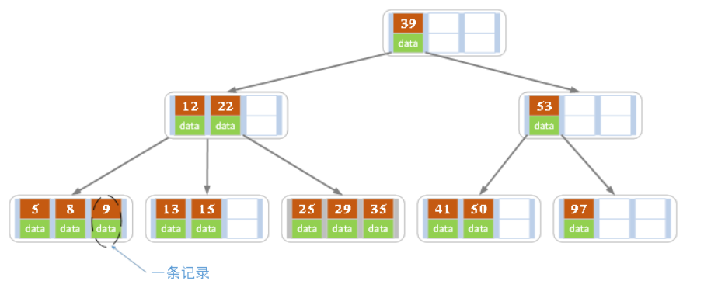
这是一棵4阶B树，从图中我们可以看出: 索引和数据是一起存放的。
B树结构大大减少了树的高度，也就是减少了查找IO的次数。
那么，它有什么缺点吗？
Notes:
一行记录的数据很多时，比如1K。
范围查找。

Slide 48
B+树索引
B+ 树是在B树上做了些改进。一棵 m 阶的 B+ 树定义如下：
1）B+树包含2种类型的结点：内部结点 (也称索引结点) 和叶子结点。根结点即可以是内部结点，也可以是叶子结点。根结点的关键字个数可以只有1个。
2）B+树与B树最大的不同是内部结点不保存数据，只保存索引，所有数据 (记录) 都保存在叶子结点中。
3） m阶B+树表示了内部结点最多有m-1个关键字。至少有 ceil(m/2) – 1个关键字。
4）内部结点中的key都按照从小到大的顺序排列，对于内部结点中的一个key，左树中的所有key都小于它，右子树中的key都大于等于它。叶子结点中的记录也按照key的大小排列。
5）每个叶子结点都存有相邻叶子结点的指针，叶子结点依关键字大小依次链接。

Slide 49
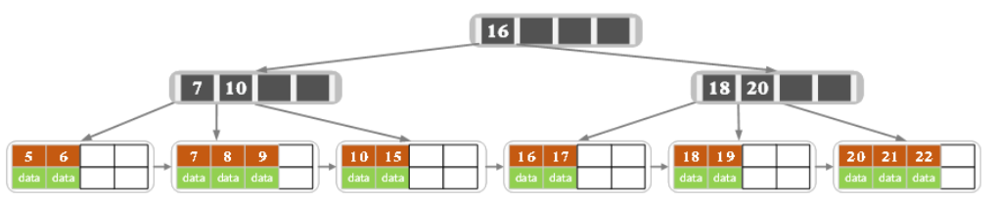
这是一棵 5 阶的 B+ 树。由于内部节点只存储索引，因而每个节点可以有很多很多关键字。这样不管一行记录的数据大小，都可以保证树的高度很低。
假设一页可以存储20条记录, 1000个索引。那么：
1层：20
2层：1000 * 20
3层：1000 * 1000 * 20
而且由于叶子节点是由链表按大小依次连接的 (在InnoDB 中是双链表)。范围查找的时候，也可以避免过多的IO次数。

Slide 50
索引的好处和坏处
好处
提高数据检索的效率，降低数据库的IO成本。
a. 查找
b. 排序
c. 分组
d. 表的连接
坏处
a. 占用额外的空间。有时候索引占用的空间甚至比数据占用的空间还多。
b. 虽然索引大大提高了查询的速度，但同时也降低了更新表的速度。因为数据库不仅仅要更新数据，还要更新对应的索引信息。
索引不是越多越好！索引太多，应用程序的性能可能会受到影响; 索引太少，查询速度会变慢。我们应该建立合适的索引，找到一个平衡点！
Notes:
Select * from t1 inner join t2 on t1.id = t2.id;

Slide 51
InnoDB索引介绍
InnoDB 支持以下三种索引：
B+ 树索引
全文索引
哈希索引
InnoDB 中的 B+ 树索引又可以分为聚集索引 (clustered index) 和 辅助索引 (secondary index)。它们之间的不同在于，聚集索引的叶子节点存储的是一整行记录的信息，而辅助索引的叶子节点只存放部分信息 (关键字和主键)。
MySQL5.6及以后的版本，InnoDB也支持全文索引。
Notes:
哈希索引是自适应的，我们不能自己创建。
全文索引是搜索关键字的，类似于搜索引擎。

Slide 52
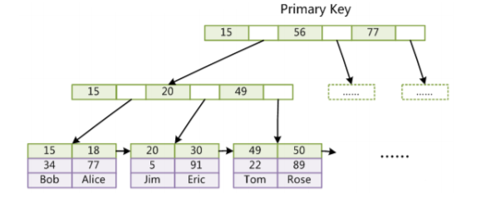
聚集索引
聚集索引就是按照每张表的主键构建一棵 B+ 树，同时叶子节点中存放的是整张表的行记录数据。
聚集索引的叶子节点其实就是我们前面讲过的数据页。
在InnoDB中, 记录只能存放在聚集索引中，所以每张表有且只有一个聚集索引。在大多数情况下，查询优化器倾向于采用聚集索引。
Notes:
Q：如果一张表中没有主键，该怎么办呢？

Slide 53
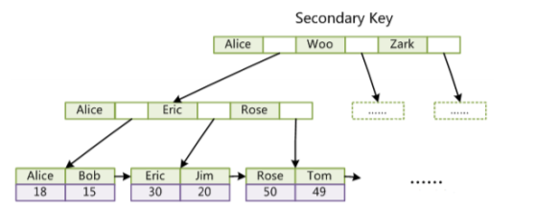
辅助索引
对于辅助索引，叶子节点不包含行记录的全部数据，叶子节点除了包含键以外，
还包含聚集索引的键，也就是主键的信息。
辅助索引的存在并不影响数据在聚集索引中的组织，因此每张表可以有多个辅助索引。
Notes:
Q：有一张公民表，有身份证号码、姓名、年龄、性别…等信息，我们知道公民的身份证号码是唯一并且非空的，那么用身份证号码当主键好吗？

Slide 54
语法
创建：
1) 创建表的时候指定。会自动给 primary key 和 unique 创建索引。
2) CREATE [UNIQUE] INDEX 索引名 ON 表名(字段列表);
3) ALTER 表名 ADD [UNIQUE] INDEX 索引名 (字段列表);
删除：
DROP INDEX 索引名 ON 表名;
查看：
SHOW INDEX FROM 表名;
Notes:
create table citizen (
id int primary key,
id_card varchar(40) not null unique,
name varchar(20) not null,
age int,
ismale enum('Y', ‘N‘)
);

Slide 55
回表
思考下面SQL语句的执行过程：
select id from citizen where id =1;
select id_card from citizen where id_card = ‘’;//不需要回表，该数据直接可以找到
select name from citizen where id = 1;
select name from citizen where id_card = ‘’;//回表
select * from citizen where id = 1;
select * from citizen where id_card = ‘’;//回表
当通过辅助索引来寻找数据的时候，InnoDB会遍历辅助索引，并通过辅助索引的叶子节点，获取主键。然后再通过主键索引来找到一个完整的行记录。这个过程我们称之为回表。
如果一个辅助索引的高度为3，主键索引的高度为3。那么我们需要6次IO操作，才可以访问最终的数据。
应该尽量避免回表！
Notes:
很多情况下，我们需要通过身份证号码，查询这个人的名字和年龄，怎么做才能避免回表呢？

Slide 56
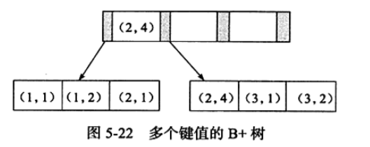
联合索引（组合索引）
联合索引是指对表的多个列进行索引。前面的讨论的都是只对表上的一个列进行索引。
联合索引的创建方法和单个索引创建的方法一样，不同之处仅在于有多个索引列。
联合索引的键 (1, 1), (1, 2), (2, 1), (2, 4), (3, 1), (3, 2) 是按照 (a, b) 的顺序进行存放的。
那联合索引有什么好处呢？
Notes:
create table t (
id int primary key auto_increment,
a int,
b int,
c int,
key idx_a_b (a, b)
);
insert into t(a,b,c) values (1, 1,1), (1, 2,2), (2, 1,3), (2, 4,4), (3, 1,5), (3, 2,6);

Slide 57
最左前缀法则
B+ 树这种数据结构，可以利用索引的 ”最左前缀” 来定位记录。
我们利用一张公民表来分析这个问题。建立 (name, age) 来分析这个问题。
select * from citizen where name = xxx and age =xxx;
select * from citizen where name = xxx;
select * from citizen where age = xxx;
select * from citizen where name like ‘ab%’;
select * from citizen where name like ‘%ab’; #不满足最左前缀
select * from citizen where age = xxx and name =xxx;//符合最左前缀
练习：下面哪些 SQL 语句可以使用联合索引？
1) select * from t where a = 1 and b = 2;
2) select * from t where a = 1;
3) select * from t where b = 2;
我们发现叶子节点上 b 的值为 1, 2, 1, 4, 1, 2，显然不是有序的。
因此对 b 列的查询使用不到 (a, b) 联合索引。

Slide 58
联合索引的第二个好处是：键是已经排好序的。
我们来考察这样一个例子：
很多情况下，我们需要查询某个用户的购物情况，并按照时间进行排序，取出最近 3 次的购买记录。
下面两条 SQL 语句分别会用到什么索引呢？
1) select * from buy_record where user_id = 1;
2) select * from buy_record where user_id = 1 order by buy_date desc limit 3;
你会发现第二条语句使用了联合索引，因为根据联合索引取出数据，已经是有序的了，无序再排序。若强制使用 user_id 索引，则需要一次额外的排序操作。
select * from buy_record force index(idx_uid) where user_id = 1 order by buy_date desc limit 3;
Notes:
create table buy_record (
id int primary key auto_increment,
user_id int not null,
buy_date date
);
insert into buy_record(user_id, buy_date) values (1, '2019-01-01'), (2, '2019-01-01'), (3, '2019-01-01'), (1, '2019-02-01’),
(3, '2019-02-01'), (1, '2019-03-01'), (1, '2019-04-01’);
alter table buy_record add index idx_uid(user_id);
alter table buy_record add index idx_uid_date(user_id, buy_date);

Slide 59
练习：
对于联合索引 (a, b, c) 下面哪些 SQL 可以利用联合索引直接得到结果，而不需要额外的排序操作？
1) select … from t where a = xxx order by b;
2) select … from t where a = xxx and b = xxx order by c;
3) select … from t where a = xxx order by c;

Slide 60
覆盖索引（索引覆盖）
InnoDB 存储引擎支持覆盖索引 (covering index), 即从辅助索引中就可以得到要查询的信息，而不需要回表。
使用覆盖索引的好处是，覆盖索引不包含整行记录的信息，故其大小远小于聚集索引，因此可以减少大量的 IO 操作。
对于辅助索引而言，其叶子节点包含主键信息。

Slide 61
思考：若主键为 (id1, id2), 辅助索引为 (a, b)。
判断下面哪些 SQL 语句需要回表？
1) select b from t where a = xxx;
2) select a from t where b = xxx;
3) select id2, b from t where a = xxx;
4) select id1, a from t where b = xxx;
Notes:
create table t1 (
id1 int,
id2 int,
a int,
b int,
c int,
d int,
primary key(id1, id2),
index idx_a_b(a, b)
);
insert into t1 values (1, 1, 10, 11, 12, 13), (1, 2, 20, 21, 22, 23), (2, 1, 30, 31, 32, 33), (2, 2, 40, 41, 42, 43);

Slide 62
覆盖索引的另一个好处是对某些统计问题而言的。
例子：还是对于用户购买记录表 buy_record , 执行如下查询：
select count(*) from buy_record;
你会发现 InnoDB 不会选择通过查询聚集索引来进行统计。原因是辅助索引小于
聚集索引，这样可以减少 IO 的操作。
思考：下面 SQL 哪些会使用全文扫描？哪些会用到索引？哪个索引？哪些会用到 file_sort ?
1) select count(*) from t1 group by a;
2) select count(*) from t1 group by b;
3) select count(*) from t1 group by id1;
4) select count(*) from t1 group by id2;
5) select count(*) from t1 group by c;
Notes:
create table t1 (
id1 int,
id2 int,
a int,
b int,
c int,
d int,
primary key(id1, id2),
index idx_a_b(a, b)
);
insert into t1 values (1, 1, 10, 11, 12, 13), (1, 2, 20, 21, 22, 23), (2, 1, 30, 31, 32, 33), (2, 2, 40, 41, 42, 43);

Slide 63


王道码农训练营-WWW.CSKAOYAN.COM

